Slide 1


rd-6. 相関，相関係数
データサイエンス演習
（R システムを使用）
https://www.kkaneko.jp/de/rd/index.html
金子邦彦

Slide 2
相関
相関は，2つの変数の間に関連性があるかを示す
相関がある場合，一方が変化すると，もう一方も変化する傾向にある
【相関ありの場合】
X が増えると，Y が増える傾向がある（正の相関）
勉強時間が増えると、得点が上がる
X が増えると，Y が減る傾向がある（負の相関）
ガソリン代が上がると、車の利用が減る
【相関なしの場合】
X と Y に関係がない
足のサイズと勉強時間に関係がない

Slide 3
相関係数
相関係数は，相関を算出した数値．範囲はー１から１まで
相関係数を算出することで、変数間の関係の分析ができる
１に近い値： 相関あり．正の相関
０に近い値： 相関なし
ー１に近い値： 相関なし．負の相関

Slide 4
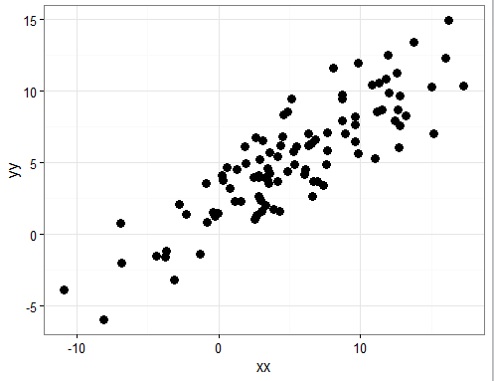
正の相関
２つの変数 xx, yy に相関がある
xx の値が増えると
yy の値が増える傾向がある
（正の相関）
相関係数の算出結果
0.8620027 (1 に近い値)

Slide 5
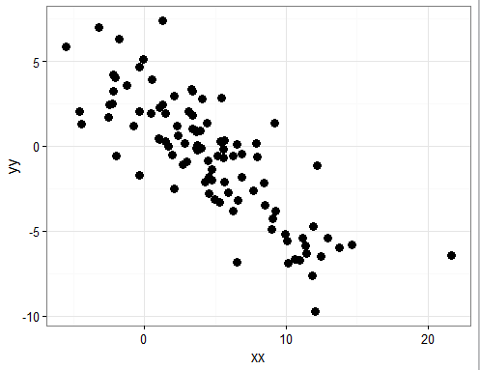
負の相関
２つの変数 xx, yy に相関がある
xx の値が増えると
yy の値が減る傾向がある
（負の相関）
相関係数の算出結果
-0.8502535 (-1 に近い値)

Slide 6
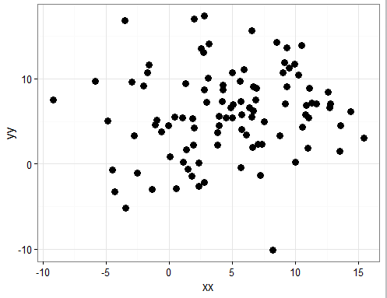
相関なし
相関係数の算出結果
0.1252164 (0 に近い値)

Slide 7
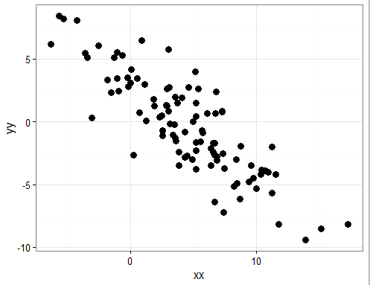
相関係数のまとめ
１に近い値： 相関あり．正の相関
０に近い値： 相関なし
ー１に近い値： 相関なし．負の相関
0.1252164 (0 に近い値)
-0.8502535 (-1 に近い値)
相関なし
0.8620027 (1 に近い値)
負の相関
正の相関

Slide 8
相関係数の活用例
２つの量の間の関係性の分析
広告を増やすと，売上高が増えそうか
相関が高い複数の金融商品を扱うと，リスクが高いか
遺伝子と疾患に関係がありそうか

Slide 9
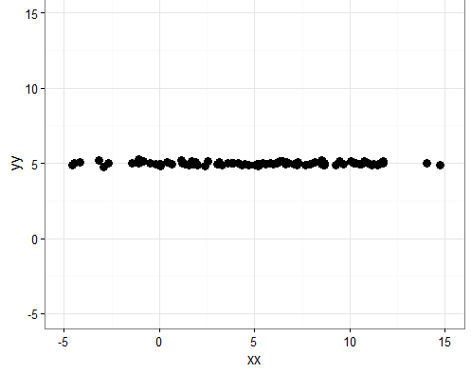
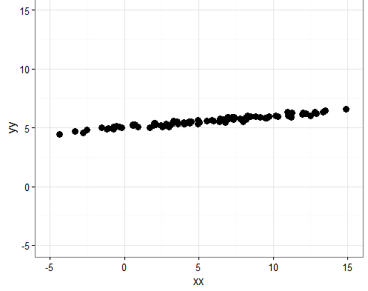
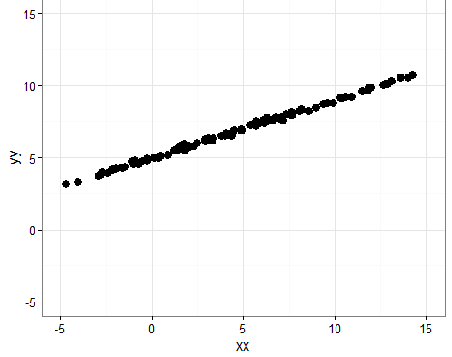



相関係数の性質
「相関の強弱」の尺度である．「傾き」ではない
１に近い値
１に近い値

Slide 10
合成データからランダムに100個選び標本を作る
サイズ１００
の標本を２セット
合成データ
タイプ：数値（整数化しない）
サイズ：100,000
x2 <- rnorm(100000, mean=5, sd=5)
y2 <- rnorm(100000, mean=5, sd=0.1)
d10 <- data.frame( xx=x2[floor( runif(100, 1, 100000+1) )],
yy=y2[floor( runif(100, 1, 100000+1) )] )
d10$yy <- 0.1 * d10$xx + d10$yy
library(ggplot2)
ggplot(d10, aes(x=xx)) +
geom_point( aes(y=yy), size=3 ) + xlim(-5, 15) + ylim(-5, 15) +
theme_bw()
cor(d10$xx, d10$yy)
合成データに，
正の相関関係をもたせる

Slide 11
合成データからランダムに100個選び標本を作る
合成データ
サイズ１００
の標本を２セット
タイプ：数値（整数化しない）
サイズ：100,000
x2 <- rnorm(100000, mean=5, sd=5)
y2 <- rnorm(100000, mean=5, sd=0.1)
d11 <- data.frame( xx=x2[floor( runif(100, 1, 100000+1) )],
yy=y2[floor( runif(100, 1, 100000+1) )] )
d11$yy <- 0.4 * d11$xx + d11$yy
library(ggplot2)
ggplot(d11, aes(x=xx)) +
geom_point( aes(y=yy), size=3 ) + xlim(-5, 15) + ylim(-5, 15) +
theme_bw()
cor(d11$xx, d11$yy)
合成データに，
正の相関関係をもたせる

Slide 12
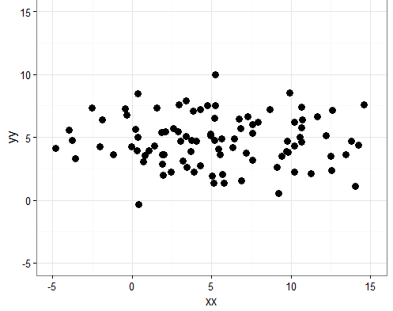
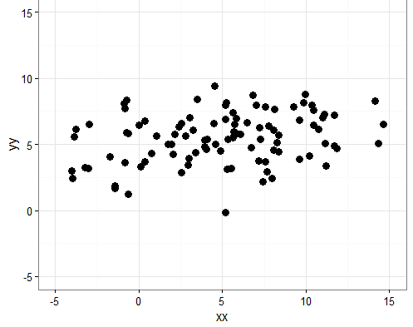
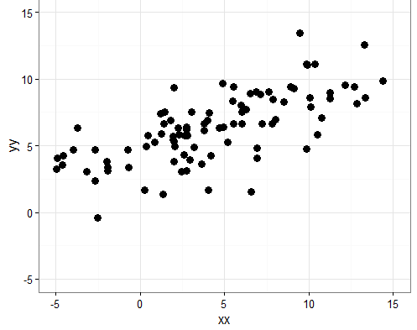



相関係数の例

Slide 13
おわりに
相関がある場合，一方が変化すると，もう一方も変化する傾向にある
  １に近い値： 相関あり．正の相関
  ０に近い値： 相関なし
  ー１に近い値： 相関なし．負の相関
３つ以上の変数があるとき、相関係数は多数求まる
変数 A, B, C に対して
A と B の相関係数，
B と C の相関係数，
C と A の相関係数

